Slide 1
UŽBURIANTIS VANDUO
Ikimokyklinio ugd. mokytojos: Rasa Damulytė,
Stanislava Blažytė
12 gr.
2022 m. kovas

Slide 2
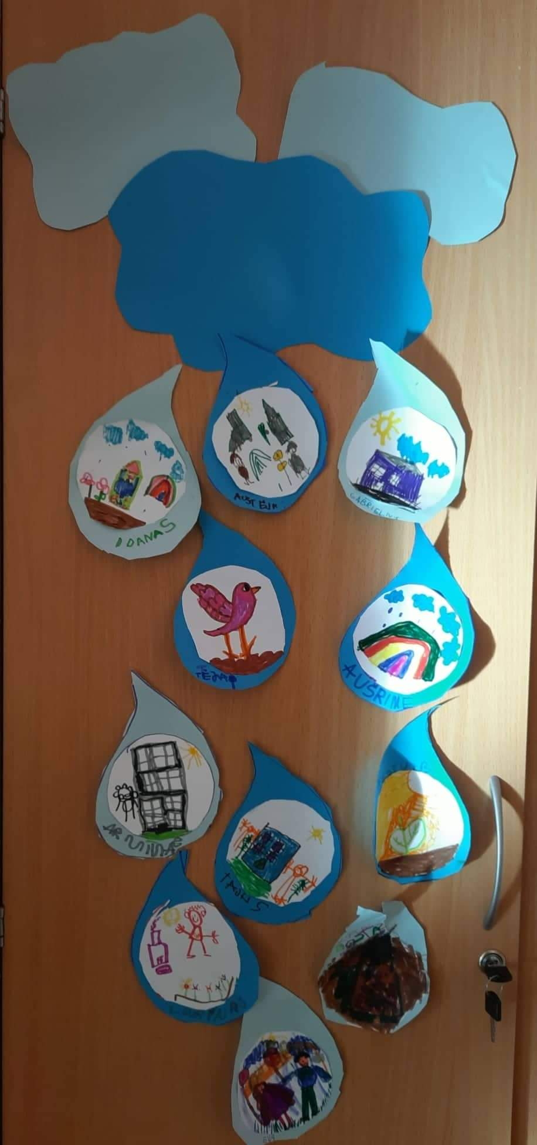
Tikslas: pažinti vandens savybes tyrinėjant.
Uždaviniai:
žaidžiant tyrinėti, išbandyti daiktus bei medžiagas ; lavinti pojūčius;
išskirti akivaizdžias medžiagų savybes ; aptarti stebėjimų, bandymų rezultatus, daryti išvadas;
skirti daugiau gamtos reiškinių (rūkas, pūga, šlapdriba); domėtis gamtos reiškiniais, kurių negali pamatyti (pvz., tornadais).

Slide 3
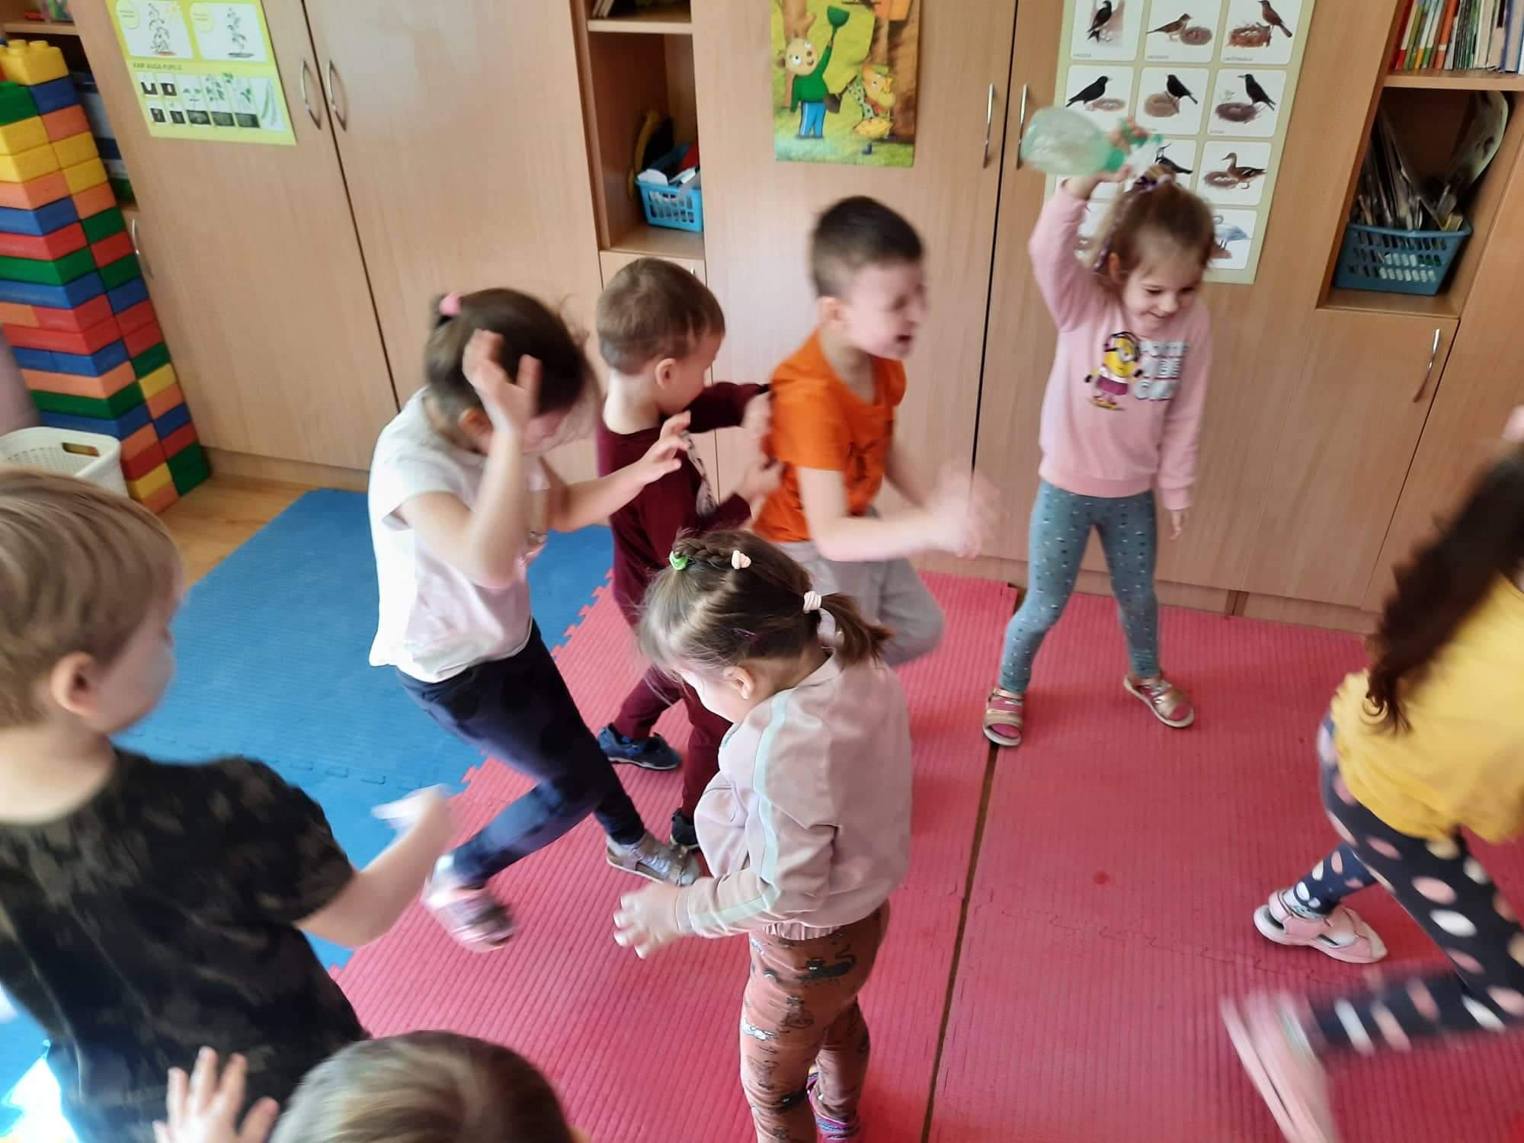
Įtraukiantis kontekstas:
Vaikai žaidžia judrų žaidimą „Nesušlapk”.
Aptaria, ką gi pajuto
krentant ant savęs.
Iššūkis:
EIME
TYRINĖTI
VANDENĮ!

Slide 4
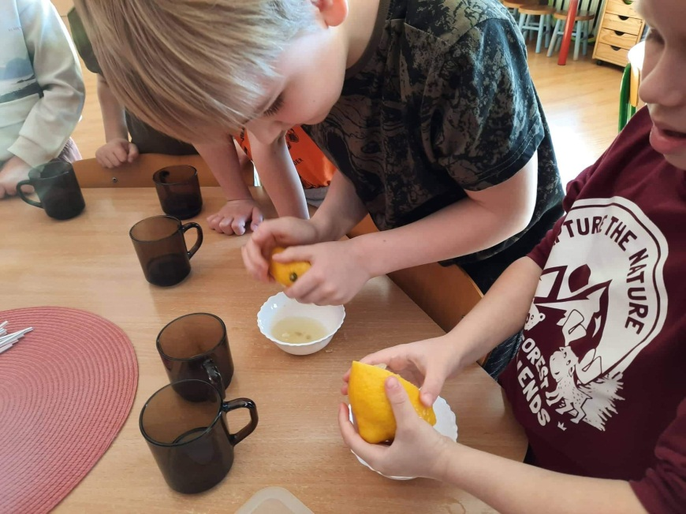
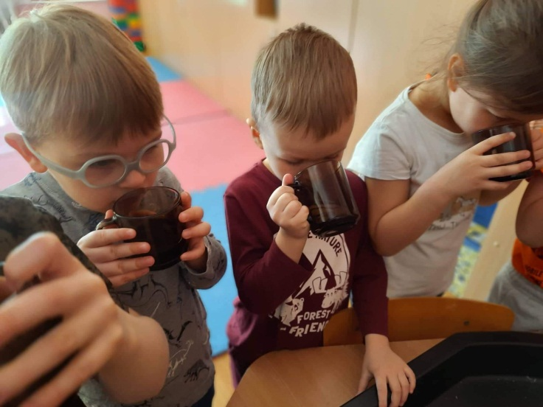
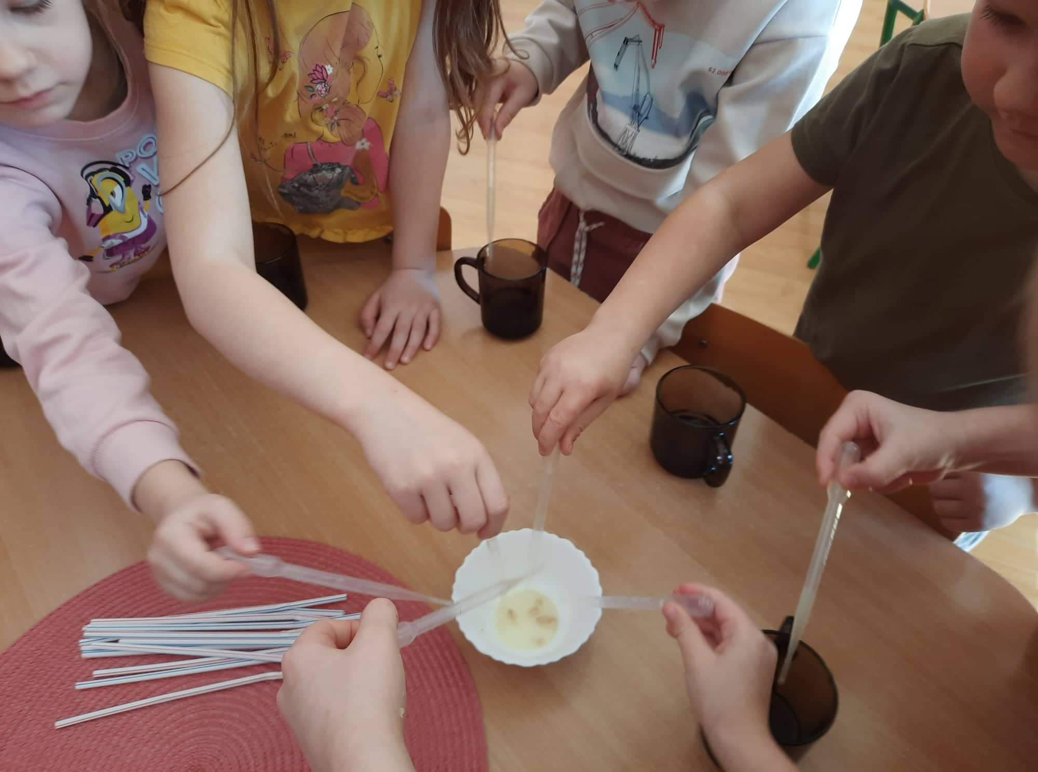
Vandens savybių tyrinėjimas:
vaikai gurkšnoja vandenį, aptaria skonį, kvapą, spalvą, temperatūrą;
veikdami atranda būdus, kuriais galima pakeisti anksčiau minėtas savybes (ledukų tirpinimas, sulčių lašinimas
ir pan.).

Slide 5
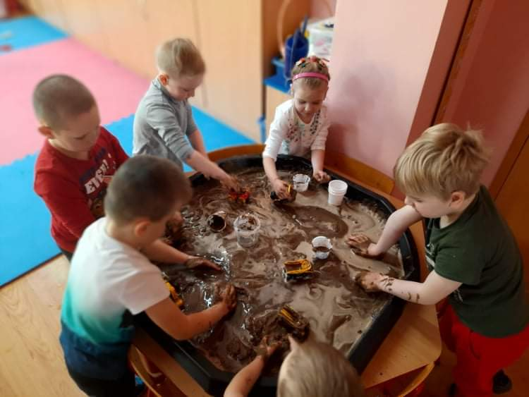
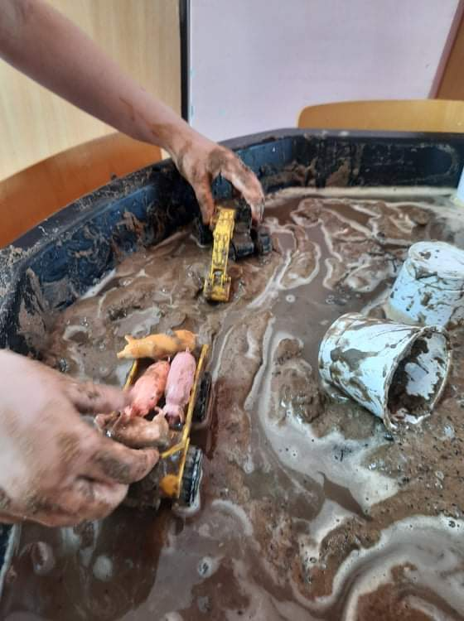
Viru viru košė:
iš vandens ir smėlio gamina purvą;
susipažįsta su kitokiomis tekstūromis (smėlėtas, sausas, drėgnas, šlapias, tąsus, tirštas, klampus), skirtingomis temperatūromis (šilta, vėsu ir šalta).

Slide 6
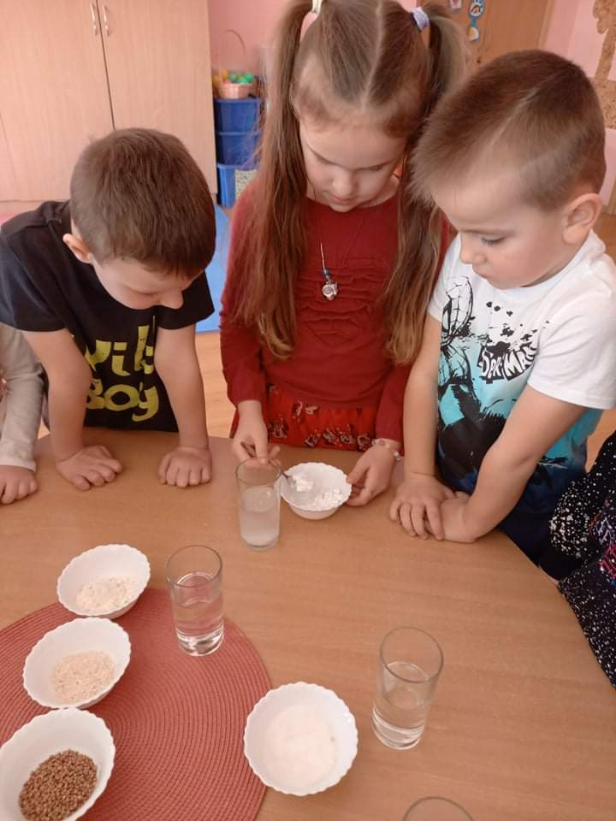
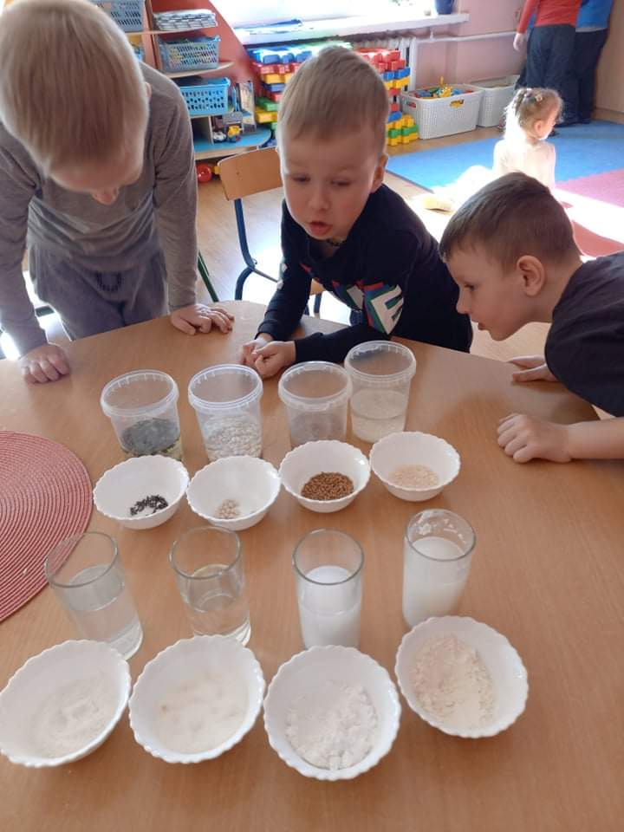
Kas tirpsta vandenyje?
Išsiaiškina, ką reiškia „tirpsta“? (medžiaga vandenyje suskaidoma į daleles; tos dalelės mažėja mažėja,
kol visai jų nebesimato).
Paima skirtingas medžiagas, pvz., miltus,
druską, krakmolą, cukrų, kavą, ryžius,
pupas, tirpią arbatą... Kas ištirpsta, kas
išbrinksta?

Slide 7
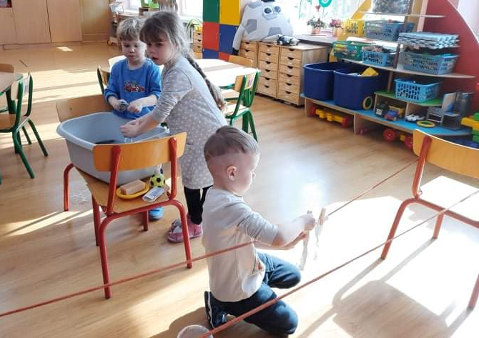
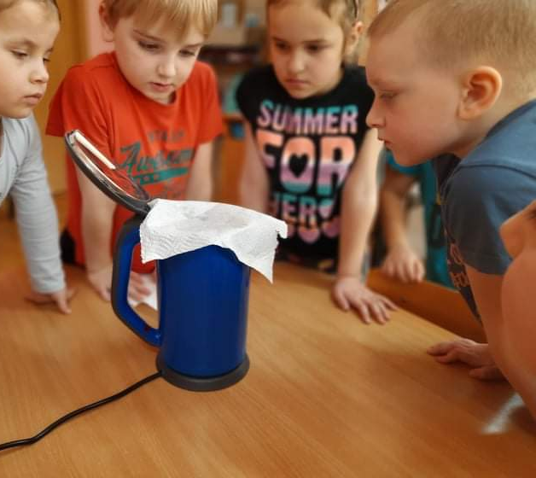
Kur dingo vanduo?
Stebi vandens virtimą garais.
Aiškinasi, kaip atsitinka, kad skalbiniai išdžiūsta (vanduo pakeitė būseną: virto garais ir pakilo aukštai aukštai); kada tai vyksta greičiau.
Braukia retomis šukomis, grėbliuku per plastiliną, per išlygintą smėlį, per vandens paviršių.
Kas pasilieka? (dryžiai,
šukų, grėbliuko dantukų
pėdsakai).
Ar lieka rėžiai vandenyje?

Slide 8
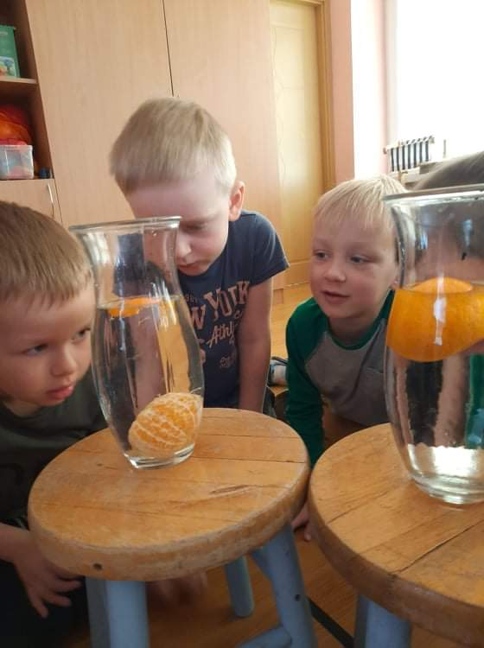
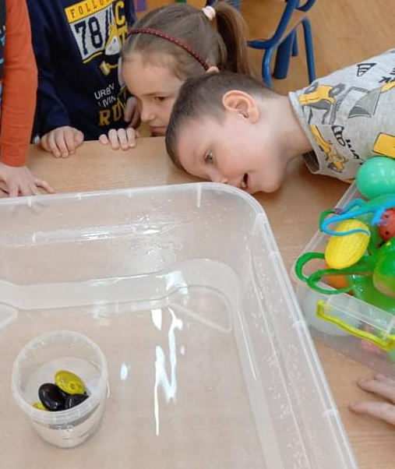
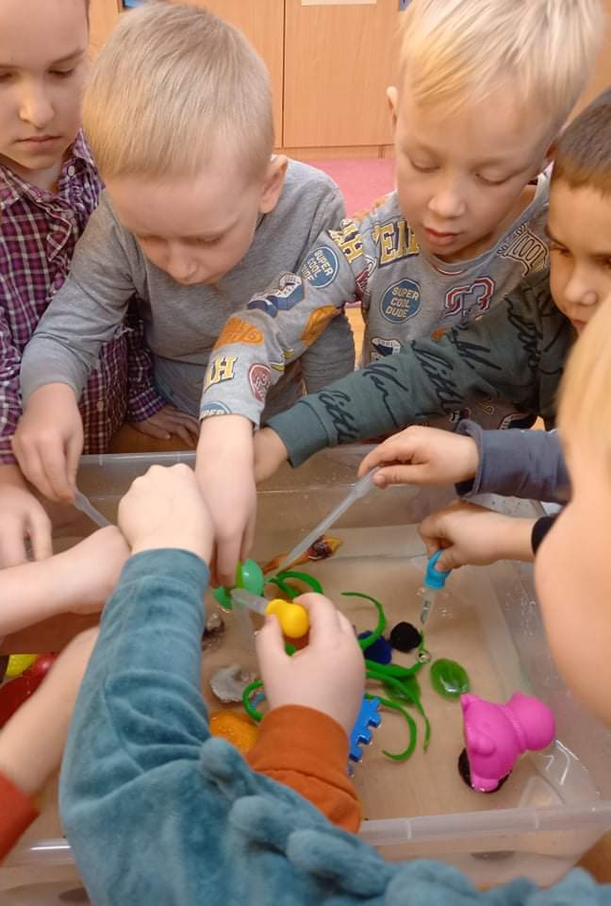
Plaukia, plūduriuoja ar skęsta:
į vandenį deda įvairius daiktus, stebi, kurie daiktai skęstą, kurie plaukia, o kurie plūduriuoja . Atranda, jog nebūtinai daiktas turi būti didelis, kad nuskęstų, svarbiau iš kokios medžiagos pagamintas.;
aiškinasi, kiek akmenukų reikia įdėti į plastikinę stiklinaitę, kad ji nugrimztų.

Slide 9
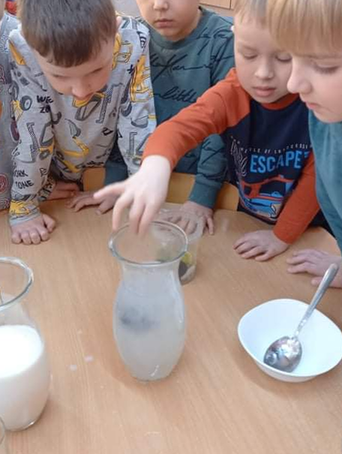
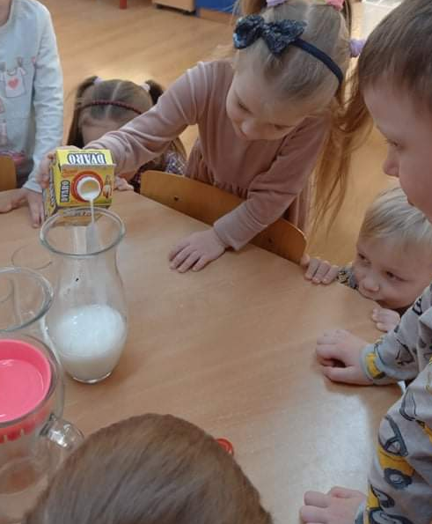
Neįprastas vanduo:
gamina neįprastą vandenį, kuriame nieko nesimato; paruošia kisielių. Įvardina pasikeitusias vandens savybes, kas vyksta su skęstančiais daiktais (skaidrus, bespalvis, baltas, neskaidrus, skystas, tirštas, tąsus; skęsta greitai, lėtai).

Slide 10
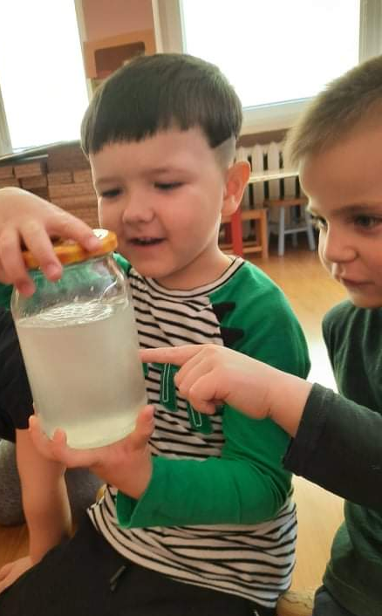
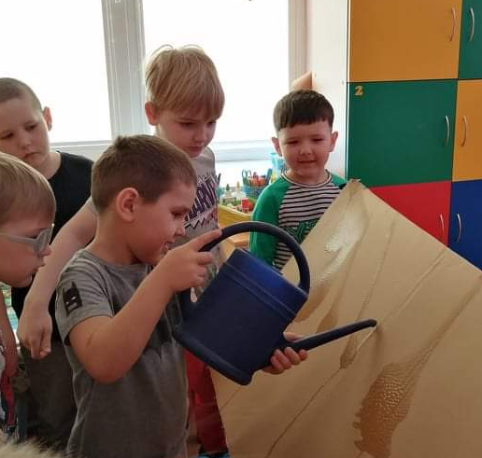
Lietus ir stogas. Tornadas.
Konstruoja pastatus su plokščiu ir šlaitiniu stogu.
Diskutuoja: kuris geriau? kuriam reikia mažiau medžiagų? nuo kurio stogo reikėtų sniegą nukasti? nuo kurio pats nukristų? kurie stogai labiau kaupia vandenį?
Stebi, kaip vanduo laša nuo stogo .
Žiūri video apie tornado susidarymą;
„gamina tornadą”
stiklainyje.

Slide 11
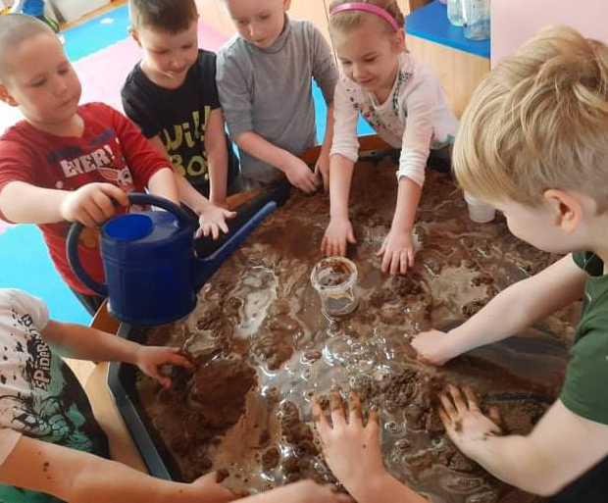
Refleksija
Veiklos su vandeniu labai įtraukiančios.
Veiklose formavosi vaikų gebėjimas daryti išvadas.
Praturtėjo vaikų žodynas naujais žodžiais
Lavėjo pojūčiai.

